Slide 1
Otwarte Narodowe. Digitalizacja i udostępnianie zbiorów Muzeum Narodowego w Warszawie
Projekt realizowany z dofinansowaniem z Programu Operacyjnego Polska Cyfrowa w ramach działania 2.3 „Cyfrowa dostępność i użyteczność informacji sektora publicznego”, poddziałanie 2.3.2 „Cyfrowe udostępnienie zasobów kultury”

Slide 2
„Otwarte Narodowe. Digitalizacja i udostępnianie zbiorów Muzeum Narodowego w Warszawie”
Minister Kultury i Dziedzictwa Narodowego i Sportu
Wnioskodawca:
Beneficjent:
Partnerzy:
Muzeum Narodowe w Warszawie
Projekt realizowany bez udziału partnerów
CEL PROJEKTU
Zwiększenie dostępu do zasobów kultury Muzeum Narodowego w Warszawie w formie cyfrowej

Slide 3
OKRES REALIZACJI PROJEKTU
Planowany: | 01.01.2018 | 31.12.2020
Faktyczny: | 01.01.2018 | 31.12.2020
KOSZT REALIZACJI PROJEKTU

Slide 4
ZAKRES PROJEKTU
Zad. 1 Budowa pawilonu fotograficznego - zadanie zrealizowane , zgodnie z dokumentacją projektową
Na tyłach gmachu Muzeum powstał nowoczesny pawilon fotograficzny mieszczący 3 stanowiska fotograficzne i stanowisko grafika komputerowego
Zad. 2 Przygotowanie opisu projektu informatycznego, analizy popytu, studium wykonalności, koordynacja projektu, usługi doradcze w zakresie zamówień publicznych - zadanie zrealizowane
Zad. 3 Pozyskanie i wdrożenie infrastruktury IT niezbędnej do digitalizacji, bieżącej archiwizacji udostępniania on line - zadanie zrealizowane, zgodnie z harmonogramem m.in. Zakup biblioteki taśmowej, serwera kasetowego, 2 procesorowego z pamięcią 128GB, modułem sieciowym, macierzy dyskowej z półką, oprogramowanie do zarządzania zdjęciami cyfrowymi, świtałowody łączące serwerownię ze stanowiskami digitalziacyjnymi
Zad. 4 Zakup sprzętu fotograficznego instalacja w Pracowni digitalizacyjnej - zadanie zakończone, zgodnie z harmonogramem. Sprzęt został dostarczony w terminie, stworzono 5 nowych w pełni wyposażonych stanowisk fotograficznych

Slide 5
ZAKRES PROJEKTU cd.
Zad. 5 Digitalizacja zasobów - zadanie zrealizowane – zdigitalizowano 20.019 zabytków
Zad. 6 Opracowanie metadanych, opisów popularyzatorskich oraz tłumaczeń dla
zdigitalizowanych zbiorów do udostępnienia online - zadanie zostało zrealizowano zgodnie z zakresem w dokumentacji projektowej
Zad. 7 Prace informatyczne związane z budową serwisu internetowego
15.10.2020 uruchomiono nowy serwis Cyfrowe Muzeum Narodowe w Warszawie
Do 31.12.2020 r. udostępniono 61.134 zabytki w serwisie Cyfrowe MNW
Zad. 8 Informacja i promocja - zadanie zrealizowane zgodnie z planem promocji zadania
Stworzono 3 spoty promocyjne emitowane w social mediach, na kanale YT, w kinach studyjnych, pociągach pendolino, zorganizowano konferencje prasową w związku z urchomienieniem nowego serwisu, publikowano w social mediach filmy edukacyjne – 15 filmów oznaczonych #OtwarteNarodowe

Slide 6
PRODUKTY PROJEKTU
Nazwa produktu | Planowany termin wdrożenia | Faktyczny termin wdrożenia | Uwagi
Serwis internetowy Cyfrowe Muzeum Narodowe w Warszawie - Udostępnione 61.134 zdigitalizowane zabytki (stan na 31.12.2020 r.) | 2020-09 | 2020-10-15 | 15.10.2020 nastąpiła uroczysta inauguracja nowego serwisu. Opóźnienie w tym zakresie spowodowane zostało przesunięciem w pracach digitalizacyjnych (z powodu pandemii COVID-19), a także koniecznością wykonania audytu pod względem dostępności, który został zakończony 14.09.2020.

Slide 7
PRODUKTY PROJEKTU – integracja
Nazwa produktu | Planowany termin wdrożenia | Faktyczny termin wdrożenia | Nazwa zintegrowanych systemów/ modułów/funkcjonalności | Uwagi
Serwis internetowy Cyfrowe Muzeum Narodowe w Warszawie | 2020-09 | 2020-10-15 | Serwis internetowy posiada otwarte API stąd możliwe jest pobierania danych np. do serwisu Kronik@. Obecnie serwis dzięki protokołowi OAI PMH zintegrowany jest z: Federacją Bibliotek Cyfrowych: https://fbc.pionier.net.pl/ Europeaną: https://www.europeana.eu/en WikimediaCommons: https://commons.wikimedia.org/wiki/Category:Media_contributed_by_the_National_Museum_in_Warsaw

Slide 8
PRODUKTY PROJEKTU – interoperacyjność
System muzealny MONA
Federacja Bibliotek Cyfrowych
Oznaczenia powiązanych
systemów:
planowany
modyfikowany
istniejący
dot. systemów własnych oraz innych jednostek
Cyfrowe Muzeum Narodowe w Warszawie
Europeana
<<Nazwa systemu, modułu systemu lub funkcjonalności systemu interoperacyjnych względem produktu>>
Kronik@

Slide 9
REALIZACJA ZALECEŃ KRMC
Zalecenie KRMC | Poziom wykonania | Wyjaśnienia
Zaleca się stałe utrzymywanie bieżących kontaktów z zespołami projektowymi, realizującymi analogiczne projekty, np. Muzeum w Wilanowie czy Zamkiem Królewskim w Warszawie. Wymiana doświadczeń w tym zakresie, uwspólnianie rozwiązań, np. pod względem UX, byłoby korzystane dla użytkowników stron. | Wykonane częściowo | Muzeum Narodowe jest w stałym kontakcie z Muzeum Narodowym w Krakowie jako instytucji o zbliżonych doświadczeniach i kompetencjach w zakresie udostępniania cyfrowo zbiorów Projektując serwis Cyfrowe MNW zasięgaliśmy opinii w zakresie publikacji on line zabytków i poszukiwaliśmy rozwiązań analogicznych do serwisu krakowskiego. Współpracę kontynuujemy w zakresie opracowywania słowników, w lutym zaplanowane jest również spotkanie dotyczące wymiany doświadczeń z Muzeum UJ

Slide 10
BEZPIECZEŃSTWO SYSTEMU I DANYCH
Nazwa produktu | Poziom bezpieczeństwa
Cyfrowe Muzeum Narodowe w Warszawie | Wszystkie dane udostępnianie w serwisie Cyfrowe MNW są pobierane z serwerów MNW – zarówno jeśli chodzi o zdjęcia cyfrowe, przechowywane na macierzy jak również dane pobierane poprzez wystawiany xml z systemu muzealnego MONA. Wszystkie te dane zgodnie z Krajowymi Ramami Interoperacyjności podlegają systemowi zarządzania bezpieczeństwem informacji zapewniający poufność, dostępność i integralność informacji Dane są backupowane – Muzeum posiada bibliotekę taśmową, pełen backup danych wykonywany jest raz w tygodniu. System zarządzania bezpieczeństwem danych zapewnia dostęp tylko dla pracowników posiadających wymagane uprawnienia. Wykonawca serwisu zgodnie z zapisami umowy również wykonywał swoje działania w zgodzie z przyjętą polityką bezpieczeństwa, wszelkie certyfikaty dostępu (m.in. do danych multimedialnych) są ohasłowane, generowane z ograniczeniami czasowymi, wykonawca otrzymał dedykowane łącze vpn, systemy wystawiające dane – Informacje sektora publicznego są w pełni izolowane od systemów wewnętrznych muzealnych i tym samym bezpieczne dla oryginalnych plików cyfrowych

Slide 11
TRWAŁOŚĆ PROJEKTU
Okres trwałości: 5 lat
Źródło finansowania utrzymania produktów projektu: środki własne, częściowo środki z Programu Operacyjnego Polska Cyfrowa (hosting serwisu Cyfrowe MNW)
Najważniejsze ryzyka:
Nazwa ryzyka | Siła oddziaływania | Prawdopodobieństwo wystąpienia ryzyka | Reakcja na ryzyko
Stabilność systemu | mała | średnie | Przeanalizowanie głównych przyczyn dotychczasowych problemów, opracowanie scenariuszy bezpieczeństwa.
Problemy z finansowaniem efektów projektu w okresie trwałości | mała | średnie | Pozyskiwanie przez Muzeum sponsorów na przeprowadzenie dalszego procesu digitalizacji oraz odpowiednie planowanie budżetu i finansowania z MKiDN

Slide 12
Nazwa ryzyka | Siła oddziaływania | Prawdopodobieństwo wystąpienia ryzyka | Reakcja na ryzyko
Postęp technologiczny wpływający na zmiany w sprzęcie, oprogramowaniu | mała | średnie | Wytypowany sprzęt został dobrany tak aby maksymalnie zniwelować ewentualne różnice technologiczne mogące pojawić się w trakcie realizacji projektu.
Niskie wskaźniki oglądalności nowego serwisu | mała | średnie | Uruchomienie nowego planu promocji z uwzględnieniem promocji internetowej, zaangażowanie partnerów jak np. Stowarzyszenie Wikimedia Polska; już obecnie prowadzimy wspólną politykę promocyjną tzn. działania komunikacyjne w przestrzeni cyfrowej obejmują social media , strony główną i również Cyfrowe MNW, statystyki oględzin wciąż rosną, są stale monitorowane, w razie spadku Muzeum będzie opracowywało nowe kampanie promocyjne

Slide 13
Serwis : Cyfrowe MNW: cyfrowe.mnw.art.pl

Slide 15
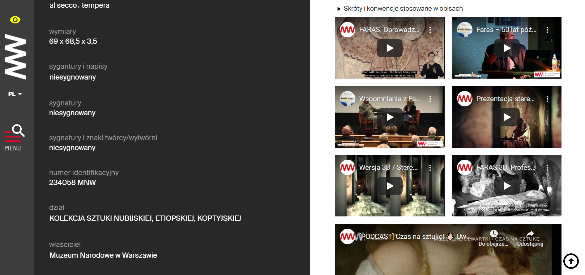
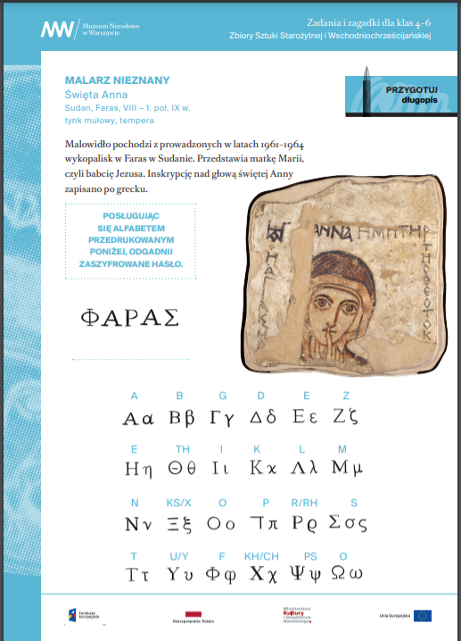
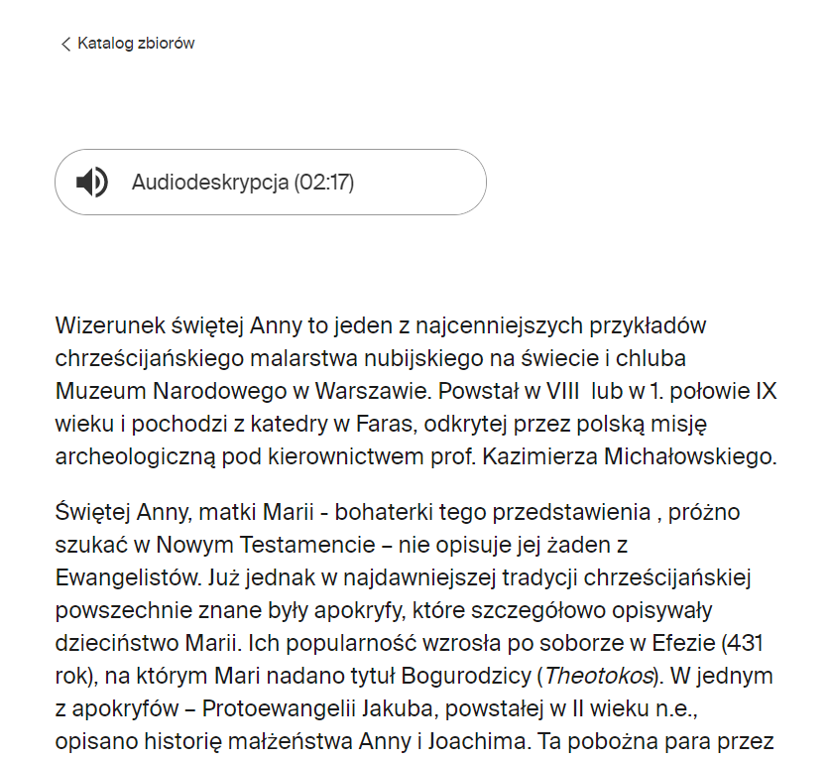
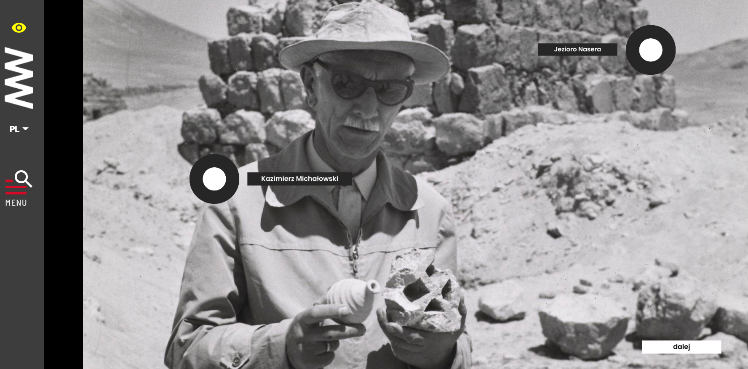

Slide 16
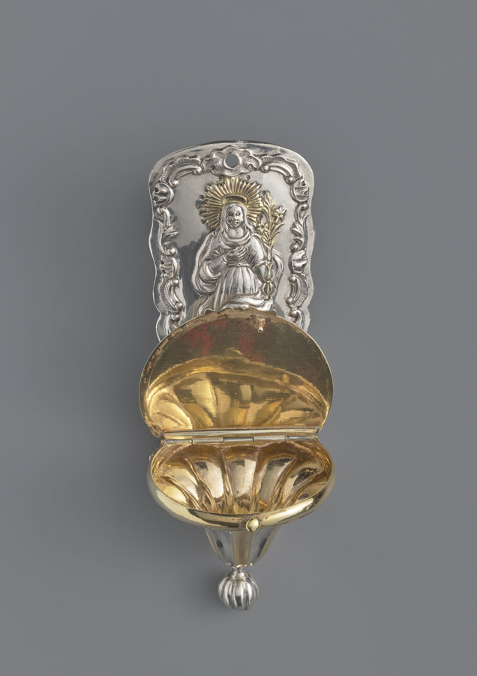
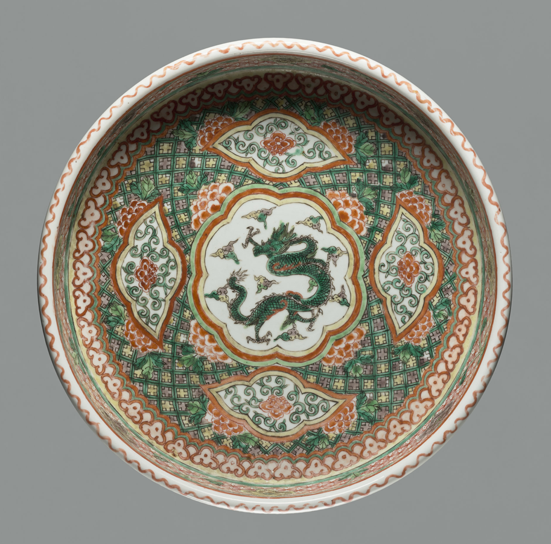
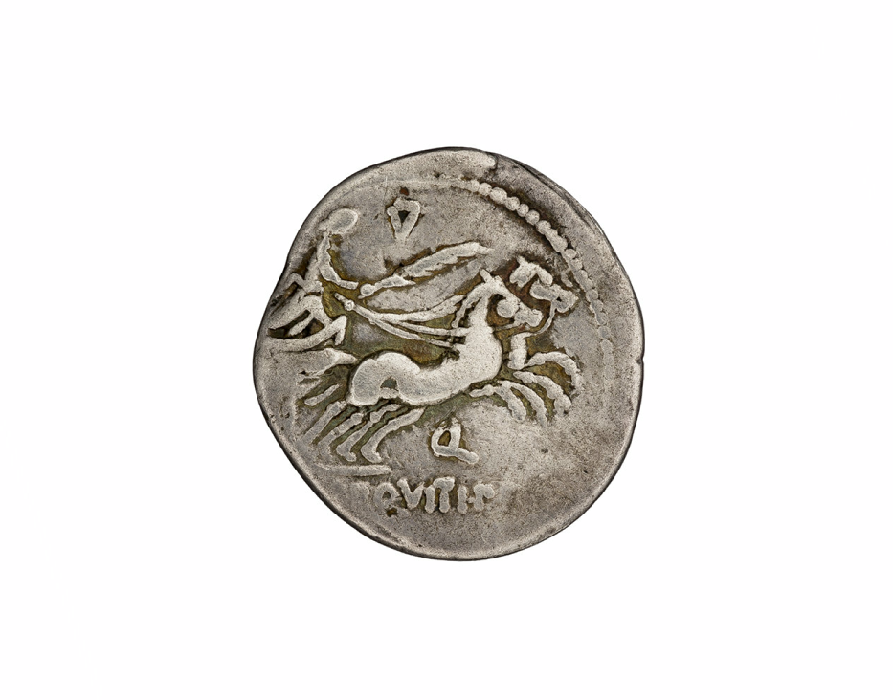
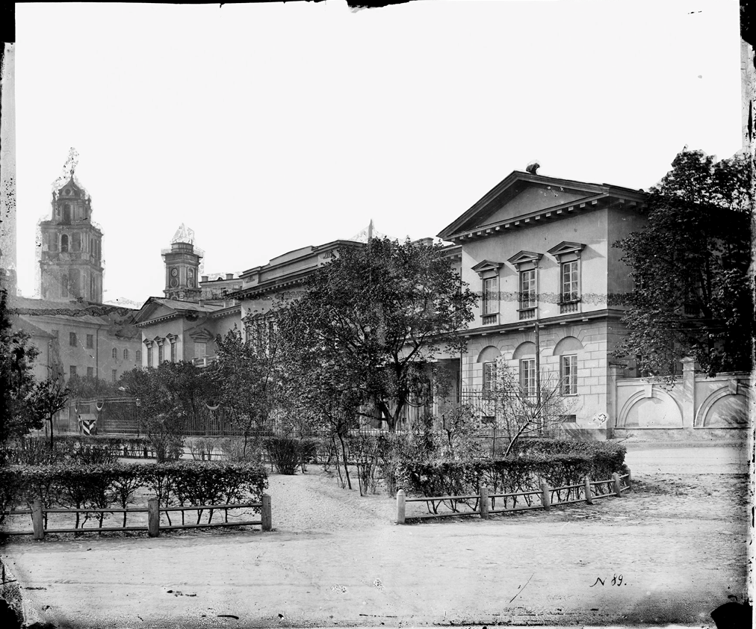
Przykładowe obiekty zdigitalizowane w ramach projektu:

Slide 17
Dziękuję za uwagę

